Slide 1




Gmail
Images
Nhóm 13
Your Team

Slide 2





Gmail
Images
Nhóm 13
Ananas – DiscoverYOU (Khám phá chính bạn)
Tiên
Bảo
Tiến
Nhóm 13

Slide 3









Nhóm 13
Ananas – DiscoverYOU (Khám phá chính bạn)
Mở đầu

Slide 4







Nhóm 13
Ananas – DiscoverYOU (Khám phá chính bạn)
Mở đầu
Giảng viên hướng dẫn:
Nguyễn Hải Yến
Sơ lược về bài báo cáo thiết kế web
Mã Lớp: 12DHTH09, Chiều Thứ 5,
Tiết 7 - 11
Nội dung chính về bài báo cáo
Tổng Kết

Slide 5
Nhóm 13
Ananas – DiscoverYOU (Khám phá chính bạn)
Sơ lược về bài báo cáo thiết kế web

Slide 6
Nhóm 13
Ananas – DiscoverYOU (Khám phá chính bạn)
Sơ lược về bài báo cáo thiết kế web
Theo như các kiến thức đã học ở các buổi, nhóm chúng em xin chọn đề tài Thiết kế giao diện website bán hàng. Bạn đã từng tự hỏi tại sao giày dép lại có vai trò quan trọng đối với phong cách và sự tự tin của chúng ta? Hãy cùng nhìn lại những lần bạn đi mua giày và cảm nhận sự hưng phấn khi tìm thấy đôi giày hoàn hảo mà bạn luôn ao ước. Để đảm bảo nhu cầu trên chúng tôi xây dựng một trang web bán giày, như tiện lợi, đa dạng sản phẩm, chất lượng cao, khả năng tìm kiếm dễ dàng, và cung cấp một nền tảng mua sắm trực tuyến an toàn và đáng tin cậy “Ananas – DiscoverYOU (Khám phá chính bạn)”.
.

Slide 7
Nhóm 13
Chủ đề nội dung
Phân công công việc trong nhóm
BẢNG PHÂN CÔNG CÔNG VIỆC
STT | HỌ & TÊN | MSSV | PHÂN CÔNG CÔNG VIỆC | ĐÁNH GIÁ
1 | Huỳnh Văn Tiên | 2001216206 | Giao diện trang chủ Trang chi tiến sản phẩm Đóng góp nội dung cả bài | 100%
2 | Nguyễn Ngọc Bảo | 2001215617 | Giao diện trang sản phẩm Đóng góp nội dung cả bài Power point | 100%
3 | Nguyễn Mạnh Tiến | 2001216214 | Giao diện thanh toán Trang comminh soon Đóng góp nội dung cả bài | 100%

Slide 8
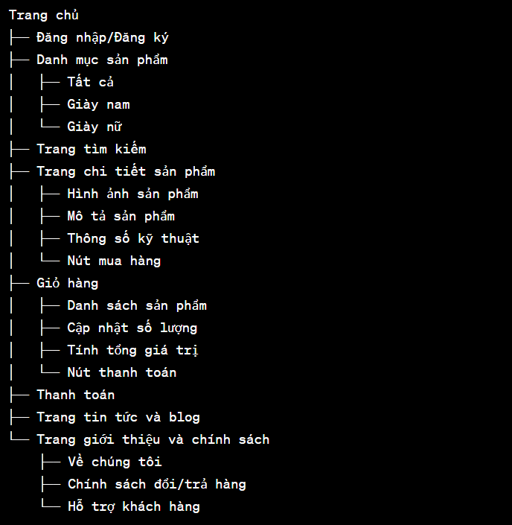
Nhóm 13
Ananas – DiscoverYOU (Khám phá chính bạn)
Sơ đồ trang web

Slide 9
Nội dung 1
Nhóm 13
Ananas – DiscoverYOU (Khám phá chính bạn)
Nội dung chính về bài báo cáo

Slide 10
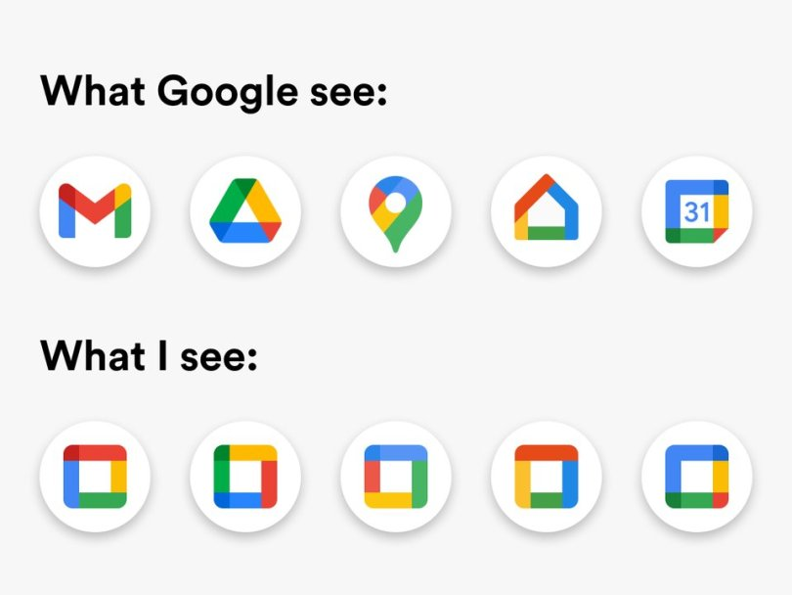
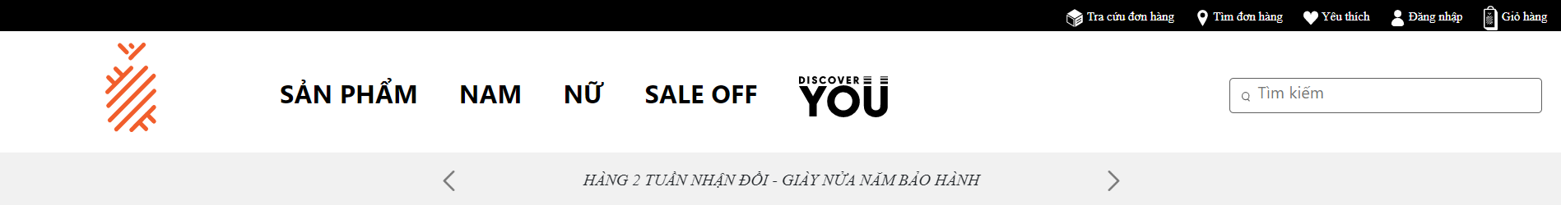


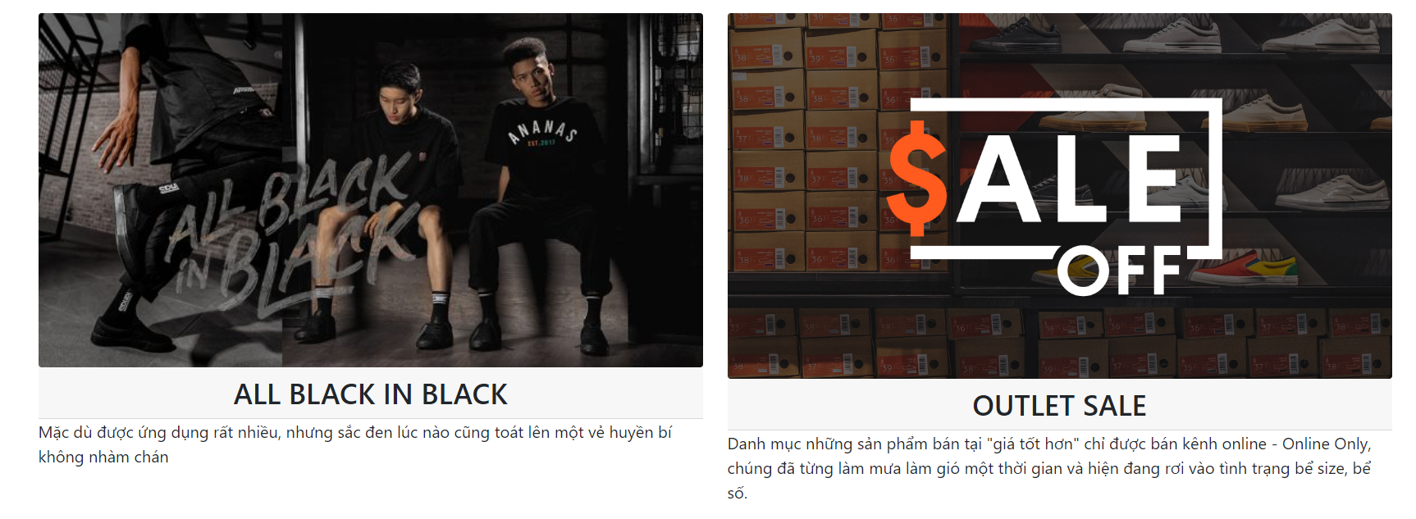

Nhóm 13
Ananas – DiscoverYOU (Khám phá chính bạn)
Nội dung chính về bài báo cáo
Đây là giao diện chính của website bán sách Ananas – DiscoverYOU (Khám phá chính bạn)
Nội dung 3

Slide 11
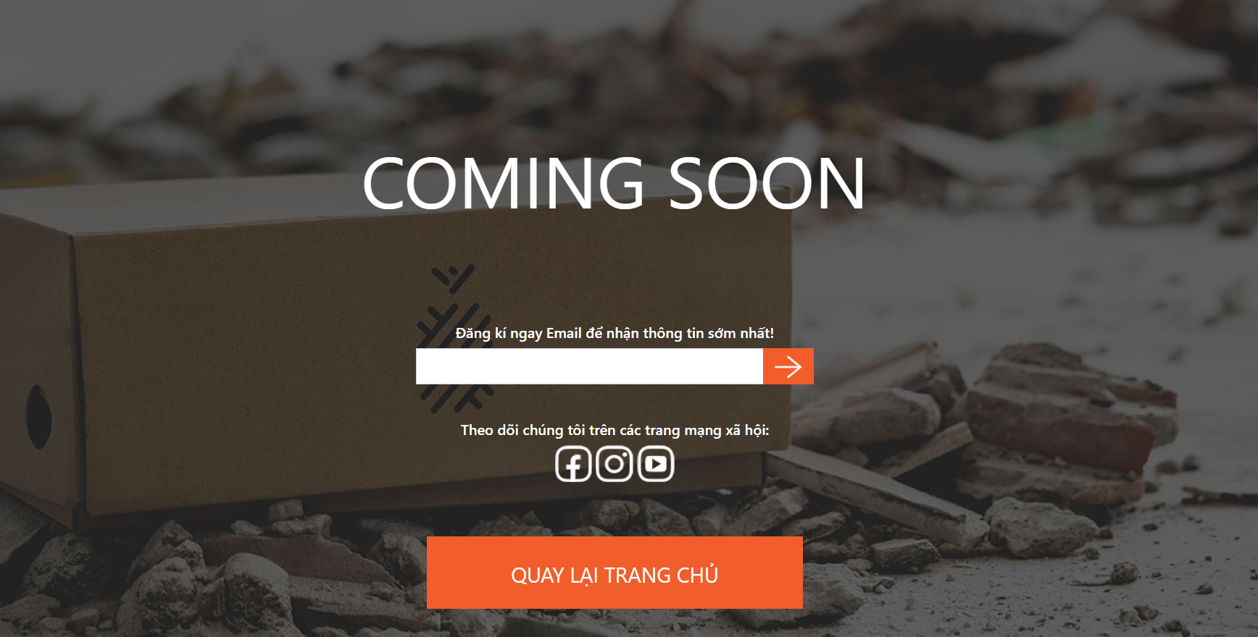

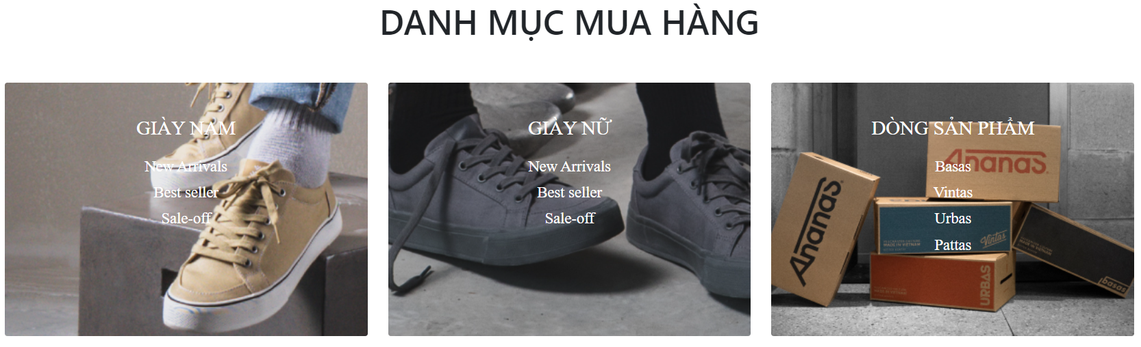
Nội dung 1
Nhóm 13
Ananas – DiscoverYOU (Khám phá chính bạn)
Phần danh mục sản phẩm
Nội dung chính về bài báo cáo
Trang đăng nhập
Người dùng có thể tìm kiếm ở 2 nơi
Phần tìm kiếm dưới dạng nhập thông tin
Phần tìm kiếm theo danh mục mua hàng

Slide 12
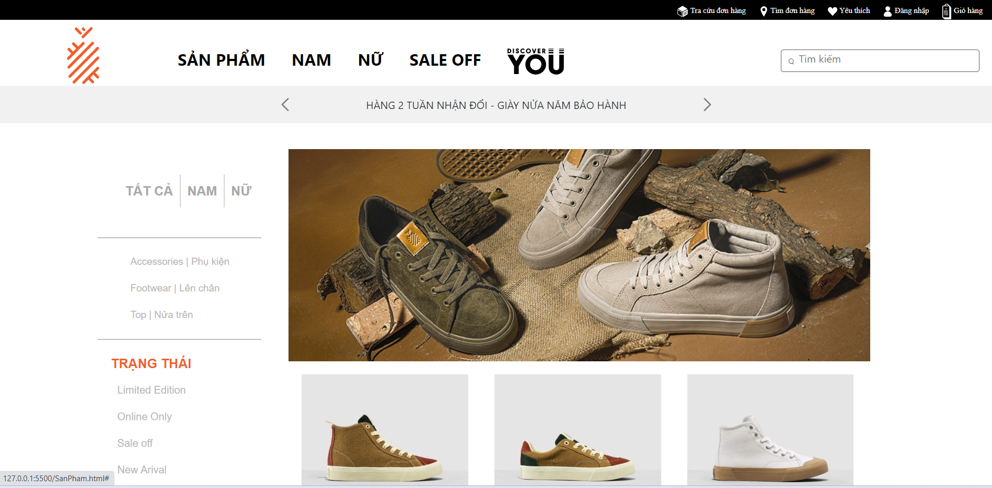
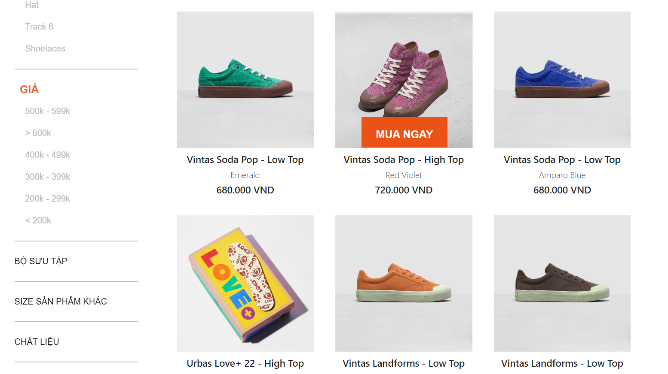
Nội dung 1
Nhóm 13
Ananas – DiscoverYOU (Khám phá chính bạn)
Mục Top sách bán chạy nhất tuần
Nội dung chính về bài báo cáo
Khi hover vào 1 sản phẩm sẽ đổi hình ảnh và hiện thị mua ngay
Trong danh mục sản phẩm

Slide 13
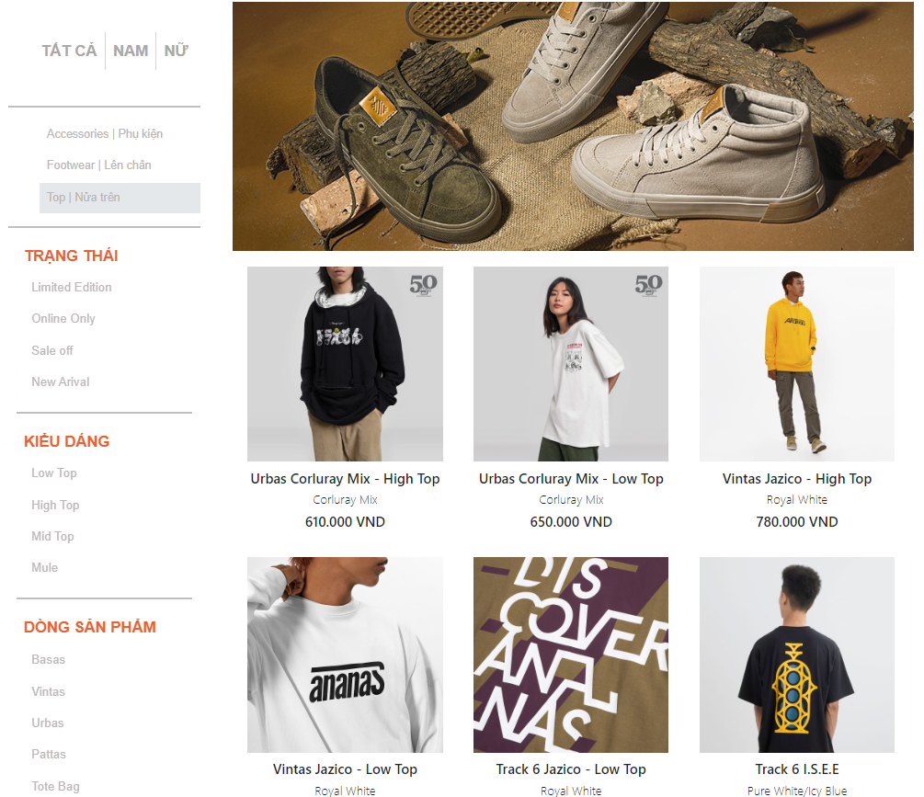
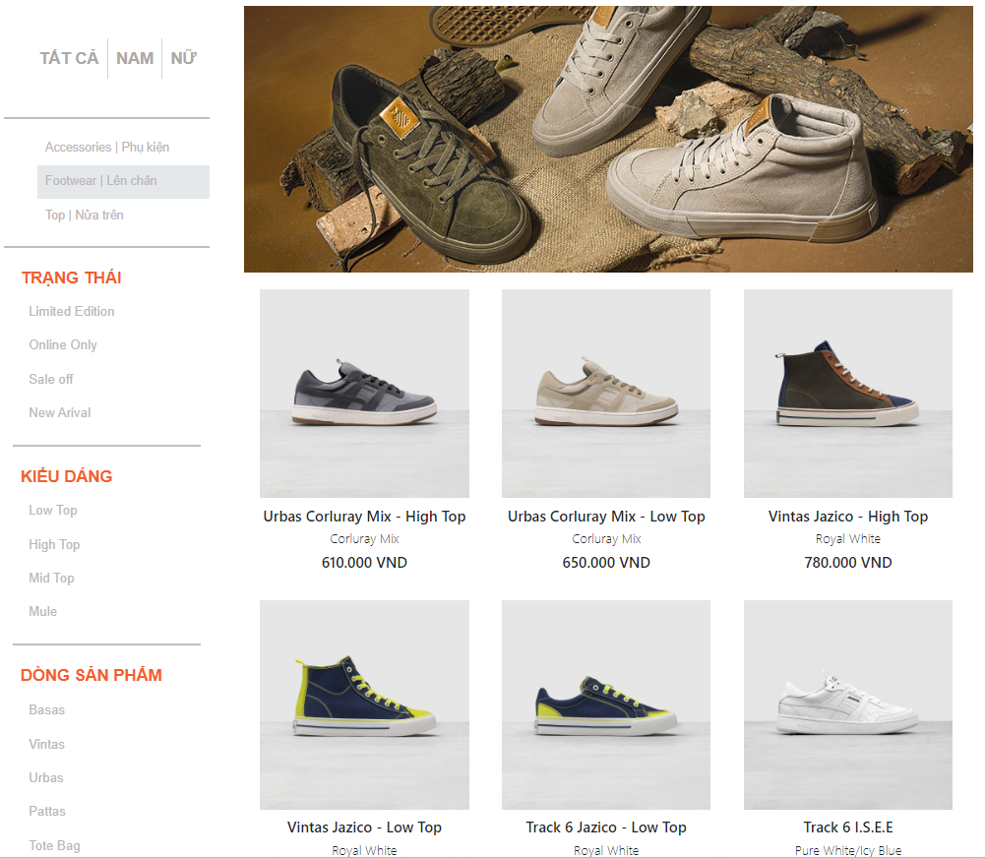
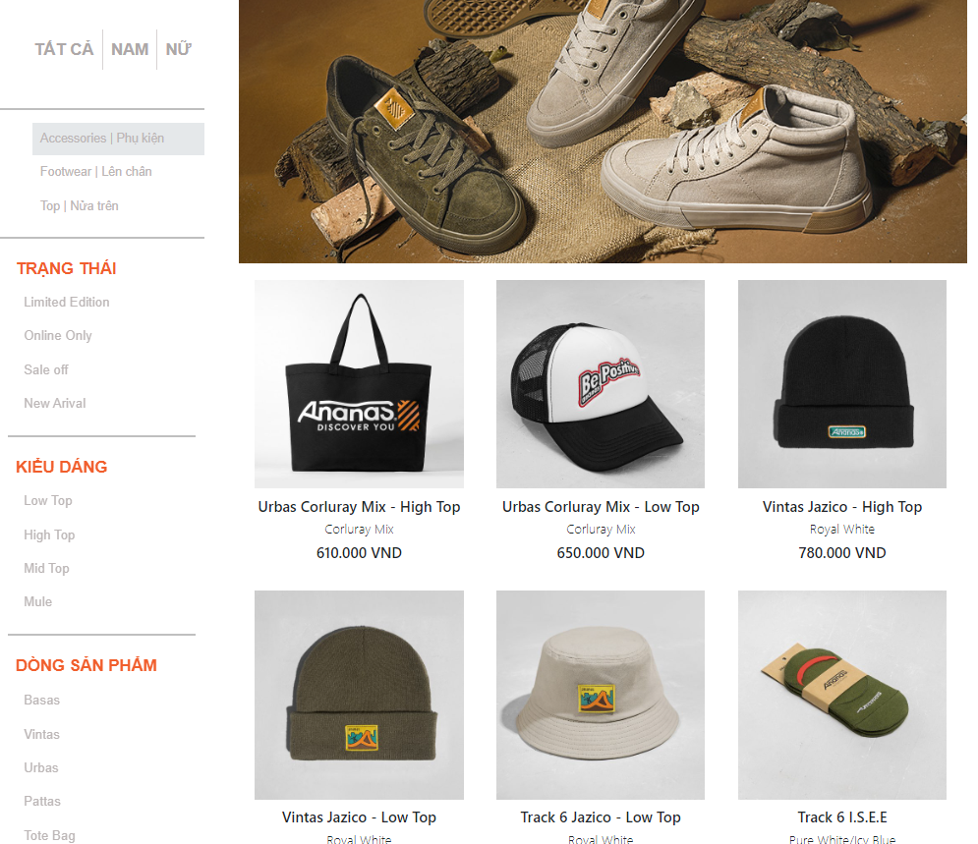

Nội dung 1
Nhóm 13
Ananas – DiscoverYOU (Khám phá chính bạn)
Mục Top sách bán chạy nhất tuần
Nội dung chính về bài báo cáo
Khi người dung click vào các mục sản phẩm
Nửa trên
Dưới chân
Phụ kiện

Slide 14
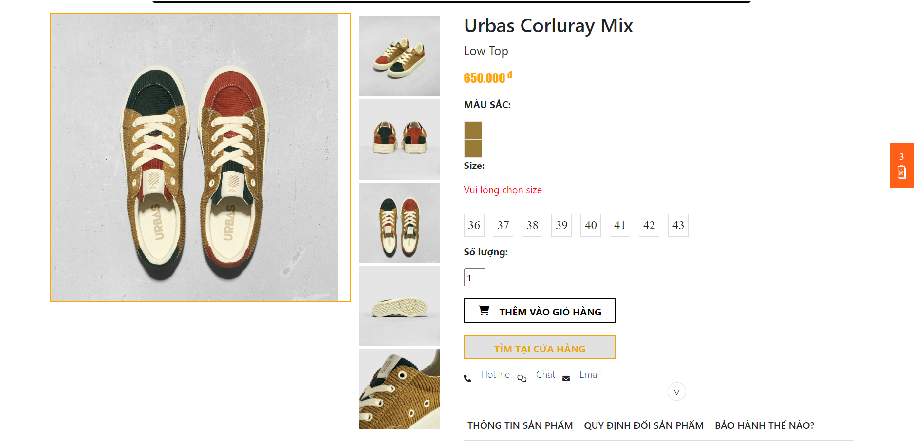
Nội dung 1
Nhóm 13
Ananas – DiscoverYOU (Khám phá chính bạn)
Mục Top sách bán chạy nhất tuần
Nội dung chính về bài báo cáo
Khi click vào sản phẩm muốn mua sẽ dẫn đến chi tiết sản phẩm. Bạn có thể sản phẩm mà mình muốn mua vào giỏ hang. Và số sản phẩm trong giỏ hàng sẽ tăng lên.

Slide 15
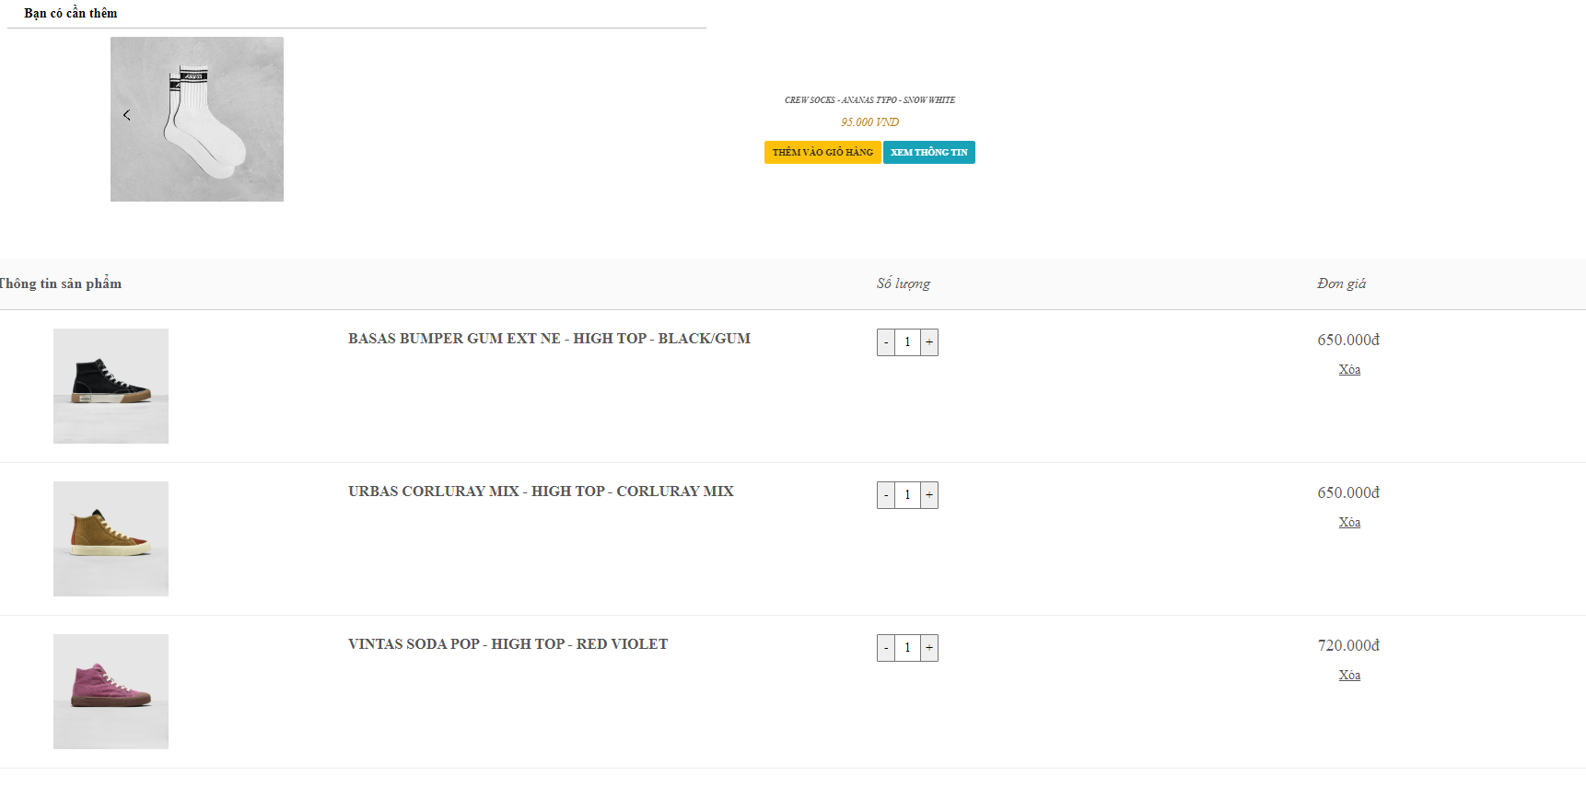
Nội dung 1
Nhóm 13
Ananas – DiscoverYOU (Khám phá chính bạn)
Mục Top sách bán chạy nhất tuần
Nội dung chính về bài báo cáo
Mục sản phẩm bạn cần thêm
Và các sản phẩm được chọn trong giỏ hàng

Slide 16
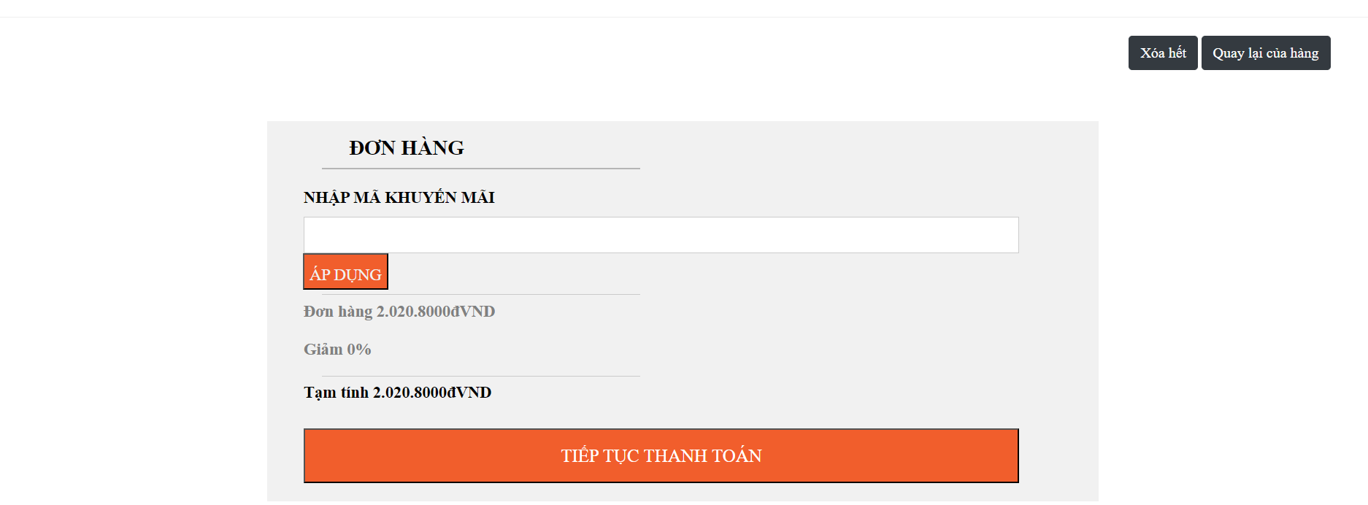
Nội dung 1
Nhóm 2
Ananas – DiscoverYOU (Khám phá chính bạn)
Mục Top sách bán chạy nhất tuầ
Nội dung chính về bài báo cáo
Mục thanh toán các mặt hàng đã chọn ở trên

Slide 17

Nội dung 1
Nhóm 13
Ananas – DiscoverYOU (Khám phá chính bạn)
Mục Top sách bán chạy nhất tuầ
Nội dung chính về bài báo cáo
Footer
Đăng ký để nhận thông báo, hiển thị các thông tin liên hệ. Các chính sách của chúng tôi.

Slide 18
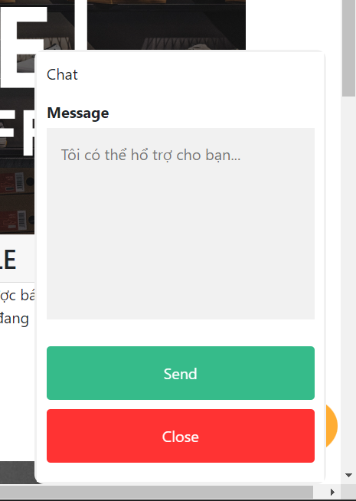
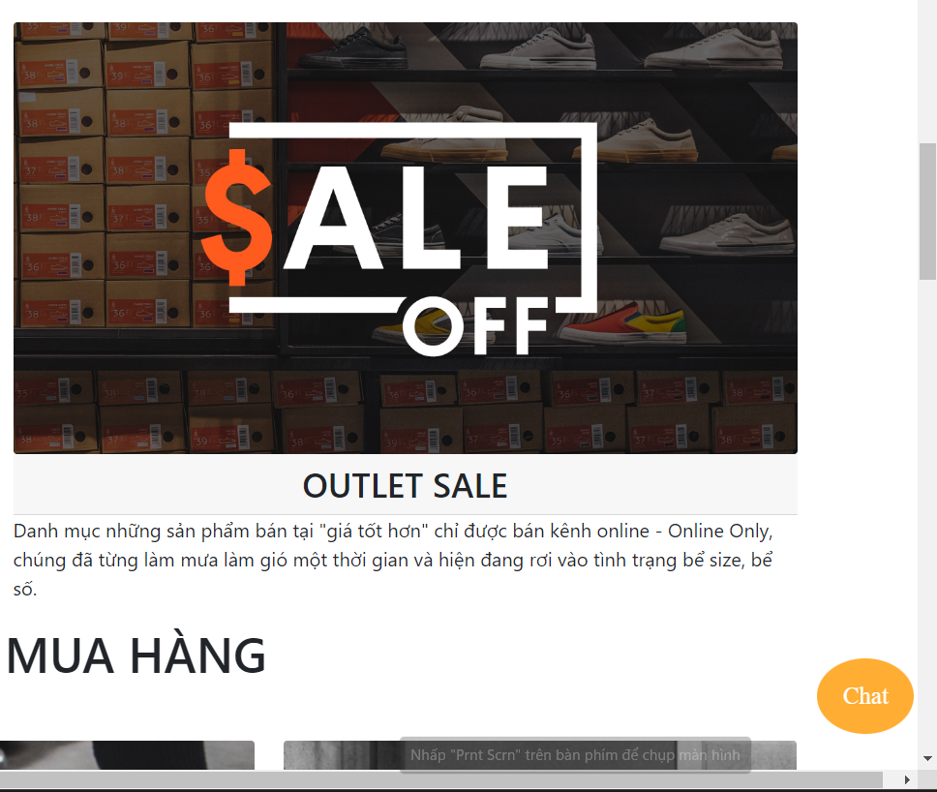
Nội dung 1
Nhóm 13
Ananas – DiscoverYOU (Khám phá chính bạn)
Mục Top sách bán chạy nhất tuầ
Nội dung chính về bài báo cáo
Box chat hổ trợ khác hàng

Slide 19
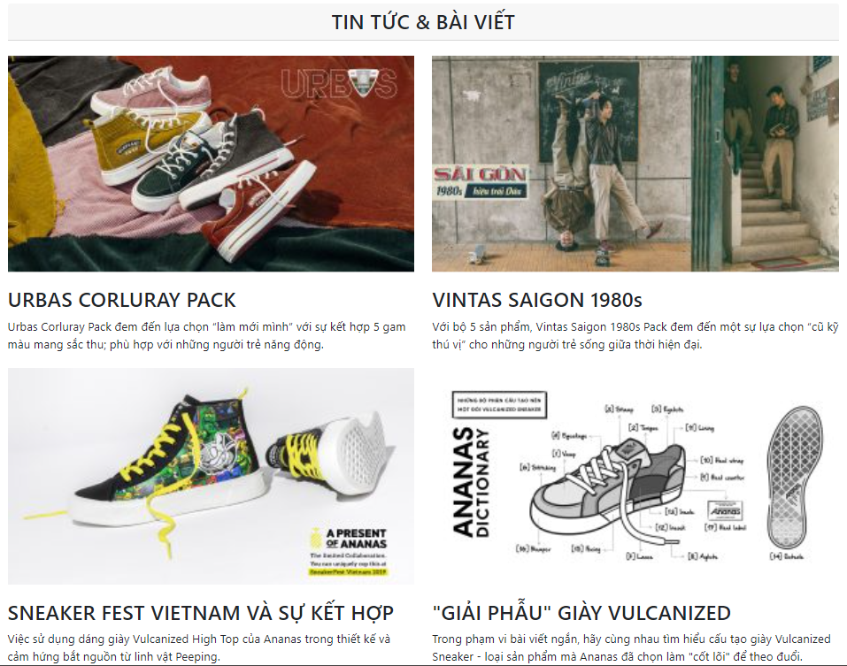
Nội dung 1
Nhóm 13
Ananas – DiscoverYOU (Khám phá chính bạn)
Mục Top sách bán chạy nhất tuầ
Nội dung chính về bài báo cáo
Thanh “Bài Viết” - nơi mà có một số thông tin liên quan đến website

Slide 20
Nội dung 1
Nhóm 13
Ananas – DiscoverYOU (Khám phá chính bạn)
Mục Top sách bán chạy nhất tuầ
Các kỹ thuật sử dụng
Sử dụng Bootstrap (Trong trang chủ)
Sử dụng css ( cả bài báo cáo )
Sử dụng javascript (ảnh chuyển động, trang sản phẩm)
Các thẻ trong html (cả bài báo cáo)
Carousel (Trang chủ, Thanh Toán)

Slide 21






Nhóm 13
Ananas – DiscoverYOU (Khám phá chính bạn)
Nội dung 2
Nội dung 3
Tổng Kết
Nội dung 4
Thuyết trình

Slide 22


Nhóm 13
Ananas – DiscoverYOU (Khám phá chính bạn)
Từ: Nhóm 13
Đến: Cô Nguyễn Hải Yến
Tổng kết :
Sau khi thiết kế website Ananas, nhóm em vẫn còn bị hạn chế về nhiều mặt kiến thức. Tuy nhiên, trong tương lai gần, nhóm em đã và đang muốn nâng cấp thêm nhiều chức năng hơn để người dùng có thể sử dụng website một cách đầy đủ nhất có thể:
Mở rộng danh mục sản phẩm
Tăng cường tính năng tìm kiếm
Tăng cường trải nghiệm người dùng
Cung cấp tính năng đánh giá và nhận xét
Kết hợp với các công nghệ mới: vd AI, thực tế ảo(AR)
Mong cô và các bạn sẽ ủng hộ cho nhóm em ❤ ❤ ❤️️
Gửi

Slide 23




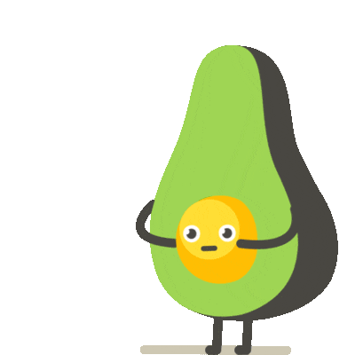
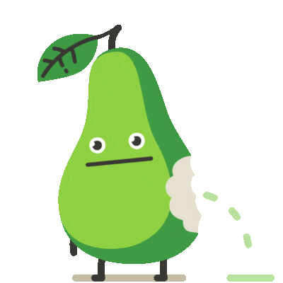




Chủ đề nội dung
Nhóm 13
Cảm ơn cô và các bạn đã chú ý lắng nghe !

